Slide 1
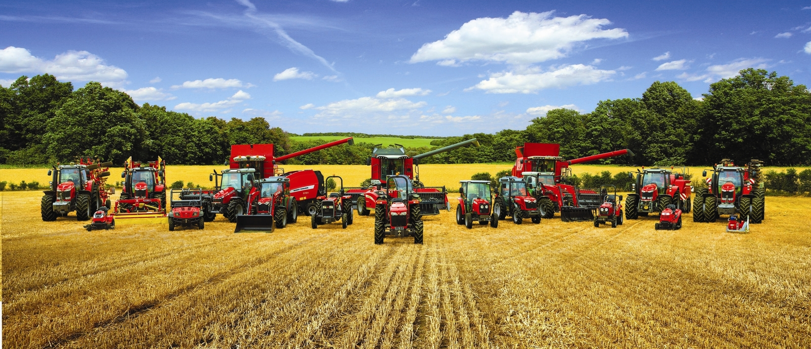
Сільське господарство як галузь глобальної економіки
Коломієць Богдан. МВСКРС - 17

Slide 2
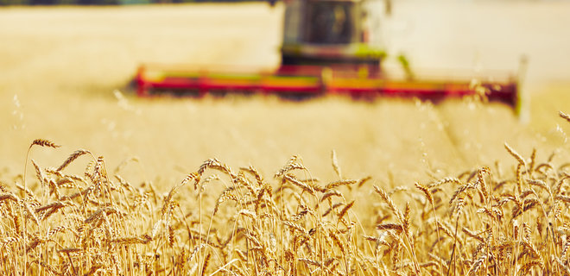
Сільське господарство - найважливіша галузь світового господарства. Її основне призначення - забезпечити населення продуктами харчування, а легку і харчову промисловість - сировиною.
Розділ 1. Загальна характеристика галузі
Це не тільки найдавніше, а й досить поширене заняття людей. В даний час в світовому сільському господарстві зайнято більше 1 мільярда економічно активного населення. Світове сільське господарство займає близько 5% від світового продукту.

Slide 3
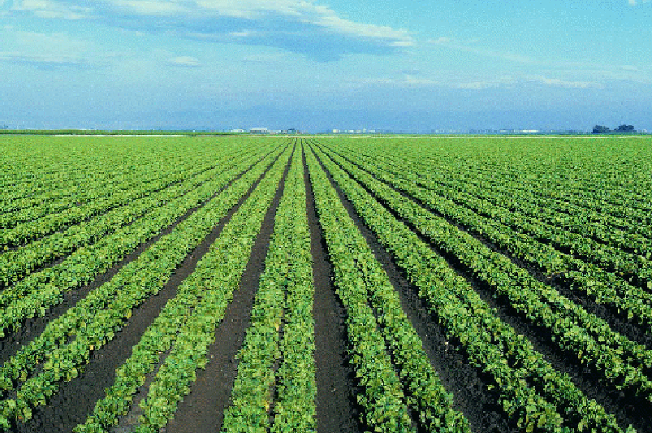
Сільське господарство - це єдина галузь матеріального виробництва, яка залежить від природних умов, таких як клімат, навколишнє середовища та наявність води. Важливі також економічні чинники, такі як ринкові ціни і вартість виробництва, а також політика країни включаючи цільові субсидії на те, щоб вирощувати (або, навпаки, не вирощувати - щоб уникнути перевиробництва) певні культури.

Slide 4
Головним засобом земля є тому, що вона створена природою, а не людською працею, що робить її незамінним засобом аграрного виробництва. Використовується і відновлюється лише її родючість, тобто здатність забезпечувати рослини поживними речовинами, необхідними для їх росту.
Виділяють кілька особливостей сільського господарства як об'єкта матеріального виробництва. Перша відмінна риса полягає в тому, що головним засобом виробництва є земля і біологічні фактори - рослини і тварини. Виробничі процеси тісно переплітаються з біологічними, на результати яких великий вплив мають погодно-кліматичні умови.

Slide 5
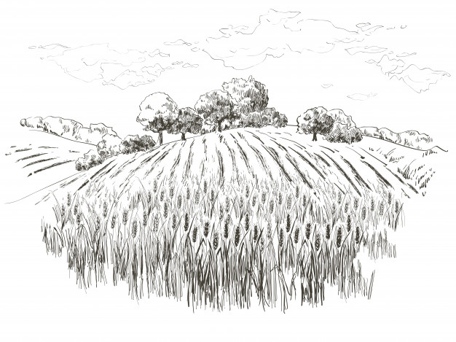
Другою відмінною особливістю аграрного сектора є те, що в ньому виробляється багато видів продукції рослинництва і тваринництва з використанням технологічних процесів різної тривалості за часом, варійованими від декількох тижнів до декількох місяців, що негативно відбивається на процесі її відтворення через те, що витрати на виробництво здійснюються зараз, а прибуток через кілька місяців, а по озимим культурам навіть через рік.

Slide 6
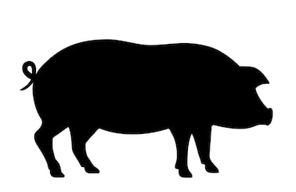
Третьою особливістю є те, що ресурси, які витрачаються, за винятком робочої і продуктивної худоби і багаторічних насаджень, не відтворюються в сільському господарстві, а тільки на промислових підприємствах - машини та обладнання, будівлі, споруди та передавальні пристрої, і будівельними організаціями, за винятком зводяться господарським способом. Вони в сільському господарстві використовуються і відшкодовуються за рахунок виручки від реалізації виробленої продукції.

Slide 7
1) галузі, що обслуговують сільське господарство, які постачають засоби виробництва. Основна їх функція - це підтримка технікоекономічної ефективності сільськогосподарського виробництва. Це галузі сільськогосподарського машинобудування, хімічна, комбікормова промисловість і т.д.
Розділ 2. Сфери і галузі сільського господарства
АПК включає 4 сфери:
2) галузі сільського господарства - рослинництво і тваринництво. Вони займаються безпосередньо виробництвом сільськогосподарської продукції.

Slide 8
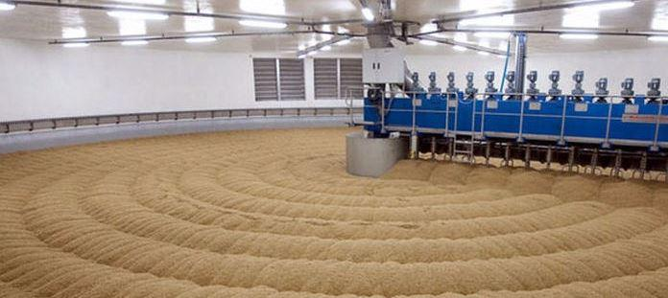
3) галузі з переробки, зберігання, транспортування і збуту сільськогосподарської продукції. Це харчова промисловість, тарне і складське господарство, транспорт, оптова та роздрібна торгівля. Основне завдання - доведення продукції до споживача.
4) інфраструктура АПК - сукупність різних галузей, інститутів, організацій, що забезпечують нормальне, безперебійне функціонування всіх ланок АПК. Це різні дорожні організації, кредитна система, банківська мережа, посередницькі, інвестиційні компанії та ін.

Slide 9
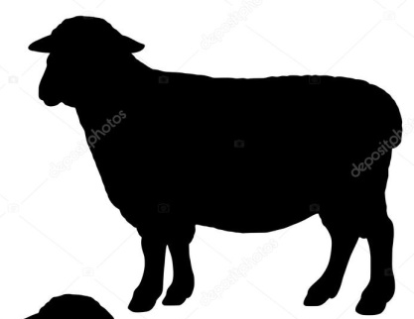
Основні галузі сільського господарства:
Тваринництво
скотарство
вівчарство
свинарство
птахівництво
Тваринництво поширене практично повсюдно. Розміщення його галузей залежить, перш за все, від кормової бази.

Slide 10
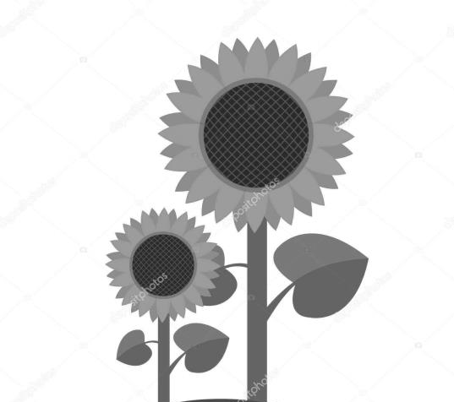
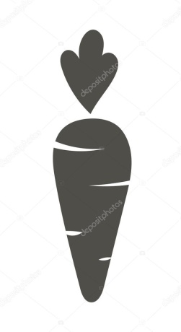
Рослинництво
зернове виробництво
кормовиробництво
технічні культури
овочівництво
садівництво

Slide 11
Роль сільського господарства в економіці різних країн і районів сильно розрізняється. Географія сільського господарства відрізняється винятковим різноманіттям форм виробництва і аграрних відносин. При цьому всі його типи можна об'єднати в дві групи:
Товарне сільське господарство - відрізняється високою продуктивністю, інтенсивністю розвитку, високим рівнем спеціалізації.
Споживче сільське господарство - відрізняється низькою продуктивністю, екстенсивністю розвитку, відсутністю спеціалізації.

Slide 12
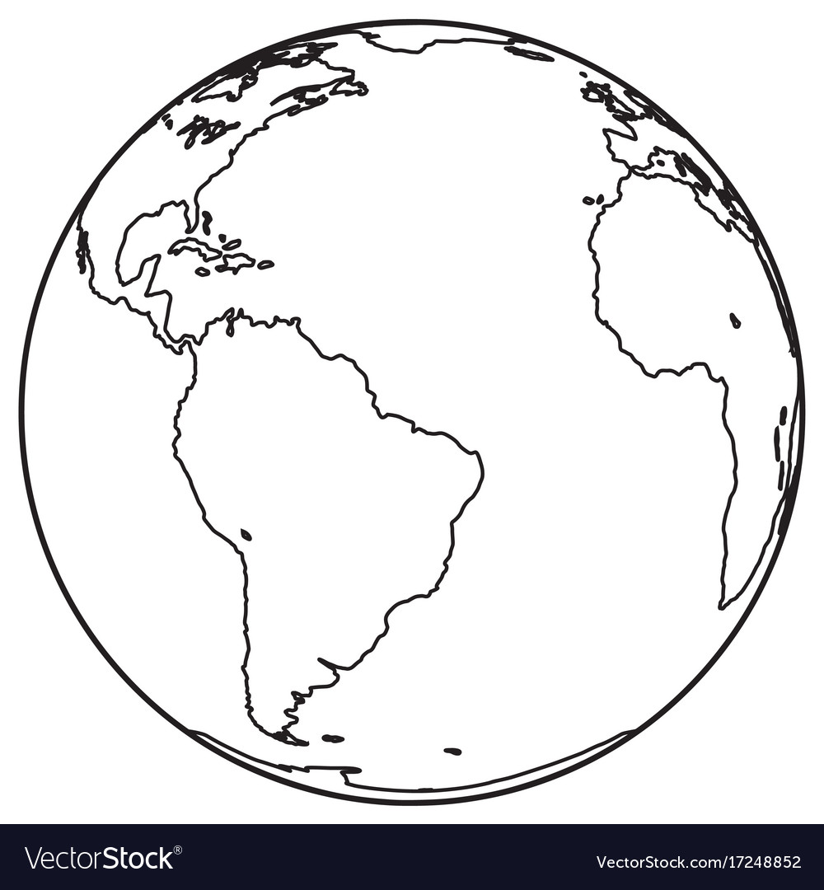
Розділ 3. Особливості розміщення галузі в рамках глобальної економіки

Slide 13
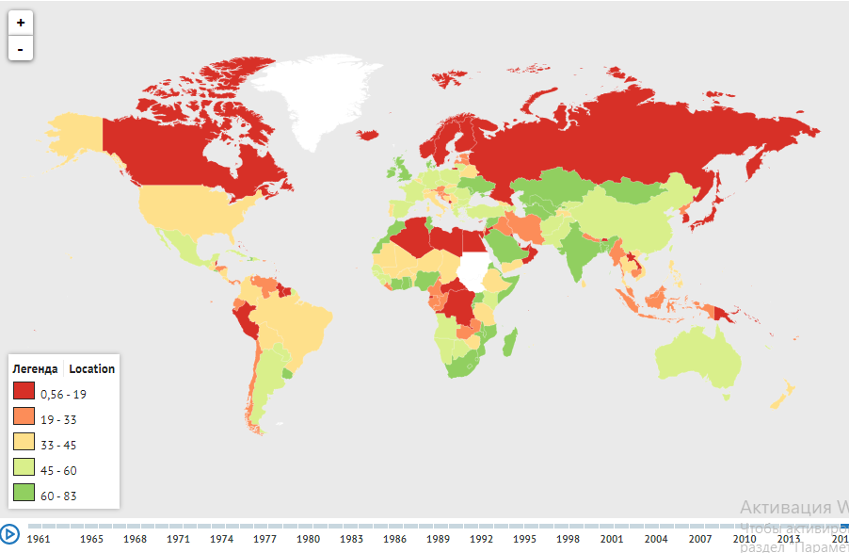
Сільськогосподарська земля,% території

Slide 14
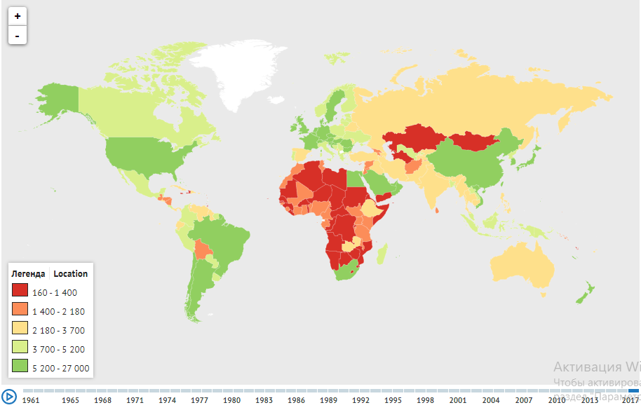
Урожайність зернових (кг на гектар)

Slide 15
Обсяг експорту зернових станом на 2016 рік в тонах (на мапі)

Slide 16
Обсяг імпорту зернових станом на 2016 рік в тонах (на мапі)

Slide 17
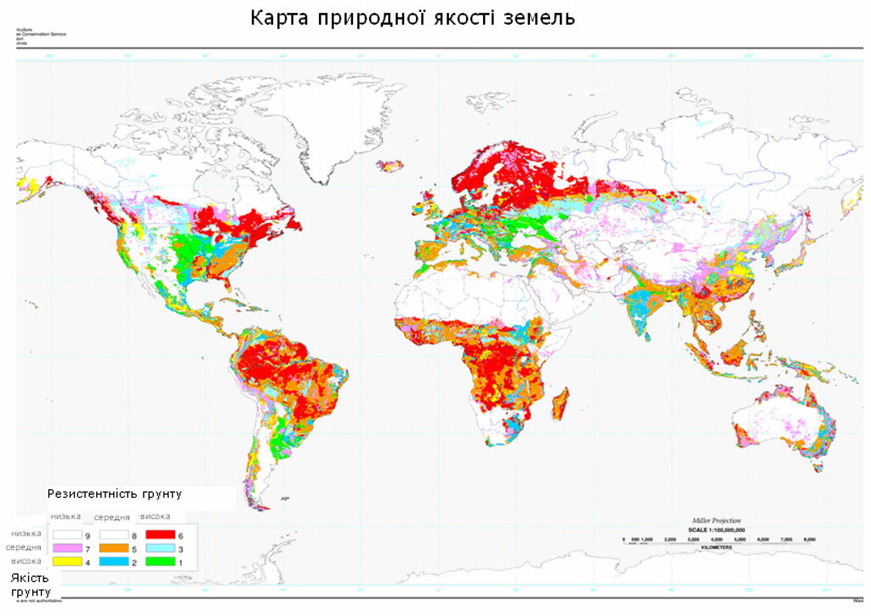

Slide 18
Обсяг експорту м'яса (всього) в тонах (на мапі) станом на 2016 рік

Slide 19
Обсяг імпорту м'яса (всього) в тонах (на мапі) станом на 2016 рік

Slide 20
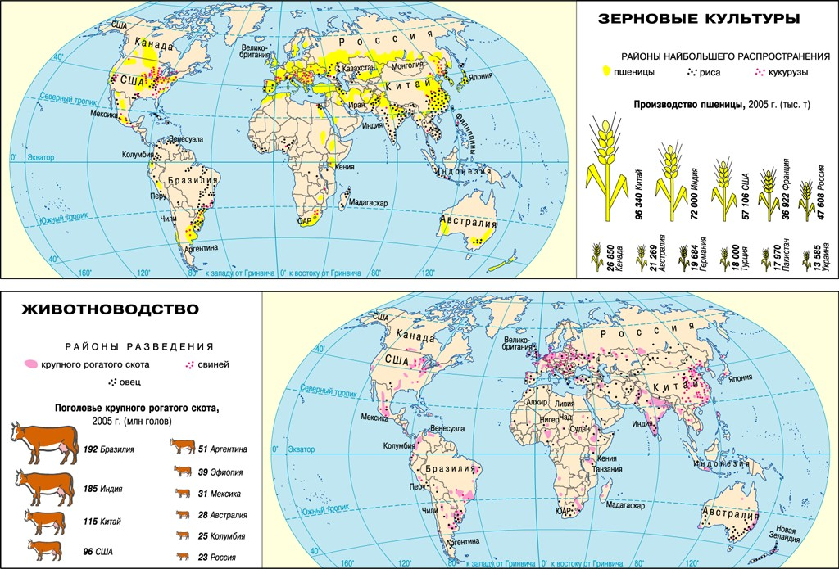

Slide 21
Найбільші агрохолдинги світу
Земельний банк: 8 млн га.
Де знаходиться компанія: Австралія.
Kidman & Co Ltd - один з найбільших виробників яловичини в Австралії зі стадом в 171 тис. Голів великої рогатої худоби.
Земельний банк: 5,4 млн га.
Де знаходиться компанія: Китай
У компанії зосереджено 104 ферми, рисова компанія, потужності з виробництва борошна, молочна компанія, олійно-жирові комбінати та інші активи.
Земельний банк розташований в Китаї, Південній Америці та Австралії.
Земельний банк: понад 1 млн га.
Де знаходиться компанія: Казахстан.
"Казекспортастик" є одним з найбільших с / г товаровиробників в СНД і найбільшим виробником зернових, олійних і бобових культур в Казахстані.

Slide 22
Земельний банк: 852 тис. Га. Де знаходиться компанія: Аргентина. Земельний банк розташований в Аргентині, Бразилії, Парагваї і Болівії. Cresud спеціалізується на вирощуванні зернових і цукрового очерету, м'ясному і молочному скотарстві. У Бразилії працює через свою дочірню компанію BrasilAgro.
Земельний банк: 820 тис. Га.
Де знаходиться компанія: штаб-квартира в Нью-Йорку, США.
Земельний банк сконцентрований в Росії і Україні. В Україні NCH представлений агрохолдингом "Агропросперіс" з земельним банком 400 тис. Га.
Земельний банк: близько 700 тис. Га.
Де знаходиться компанія: Росія.
За деякими даними, земельний банк "Міраторг" більше. А 700 тис. Га - це тільки посівні площі. Міраторг - один з найбільших виробників і постачальників м'яса в Росії.

Slide 23
Розділ 4. Сучасні тенденції та перспективи галузі
Хоча в даний час в світі виробляється більше продовольства, ніж будь-коли, але приблизно 1 млрд. людей постійно голодують.
Перерозподіл продовольчих ресурсів може перерости в політичні конфлікти. Необхідні узгоджені дії і розробка міжнародної стратегії розвитку. В її зміст можна виділити чотири основні напрями.

Slide 24
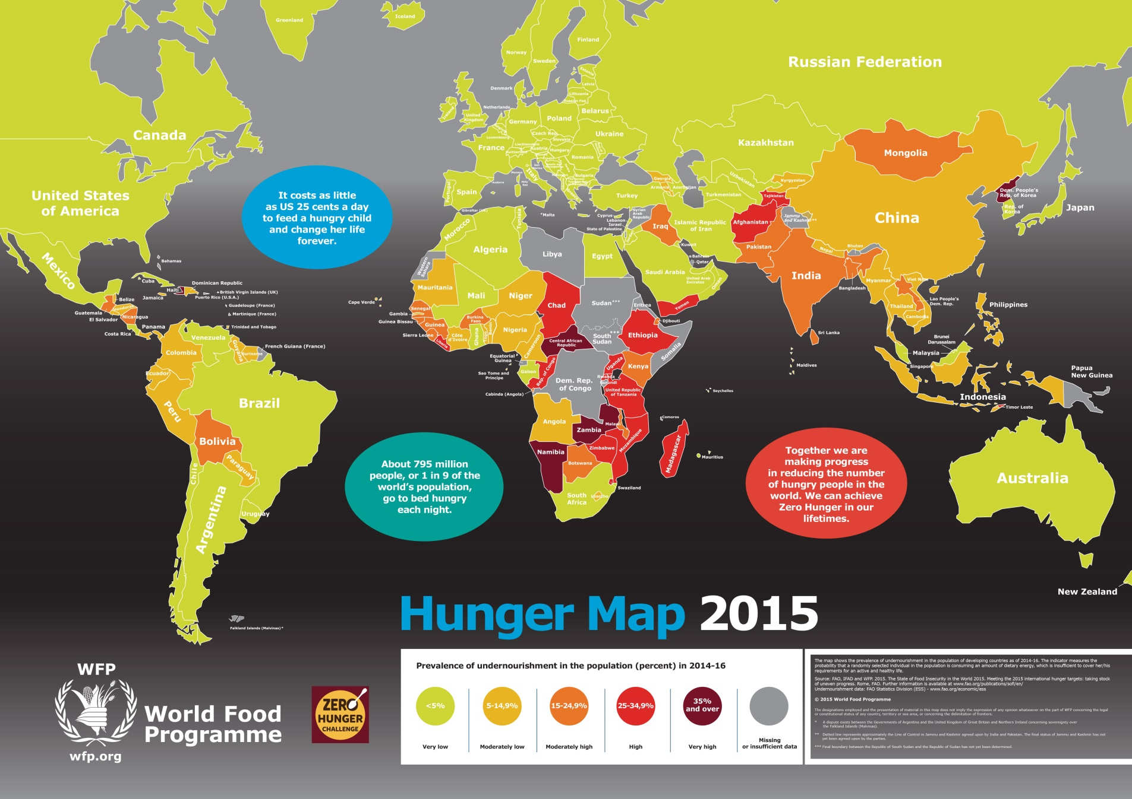
Мапа голоду

Slide 25
Перше - це розширення земельного фонду. Але, по-перше, резерви все одно обмежені, а по-друге, частина земної поверхні тяжко піддається використанню або просто непридатна для сільгосп обробки.
В результаті набагато більшого значення набуває другий напрямок - збільшення економічних можливостей за рахунок підвищення ефективності аграрного виробництва.
Реальним шляхом підвищення економічної ефективності може стати лише розширення соціальних можливостей. Це і становить третій напрям стратегії розвитку, головним завданням якого є проведення глибоких і послідовних аграрних реформ в країнах, що розвиваються з урахуванням особливостей умов в кожній з них.
Одним із завдань соціальних реформ в поєднанні із заходами підвищення економічної ефективності є ослаблення розриву в рівнях споживання між різними групами країн.

Slide 26
Є кілька варіантів прогнозів розвитку світового сільського господарства на період до 2050 г. Як передумови для даного прогнозу були висунуті чотири гіпотези.
Перша. Посівні площі під головні сільськогосподарські культури будуть не скорочуватися, а навіть збільшуватися. Це один з головних уроків, який повинні винести всі країни в результаті продовольчої кризи в 2007-2009 рр.
Друга. У всіх країнах все більше ресурсів буде витрачатися на впровадження досягнень науково-технічного прогресу в сільському господарстві, що дозволить збільшити ефективність використання ресурсів, перш за все землі і води.
Четверта. У більшості країн буде зберігатися тенденція використання сільськогосподарських ресурсів перш за все для продовольчих цілей. Винятки становитимуть лише ті країни, де існують особливі природні і політичні умови, які дозволяють їм ефективно використовувати земельні ресурси для виробництва біопалива.
Третя. Країни, що розвиваються багатьох регіонів будуть збільшувати споживання білків за рахунок м'ясної і молочної продукції. З цього випливає, що все більша частка вирощених рослинних ресурсів буде використовуватися на корми.

Slide 27
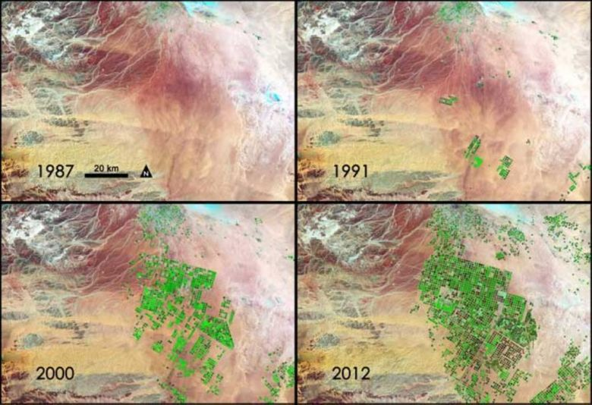
Саудівська Аравія

